Slide 2
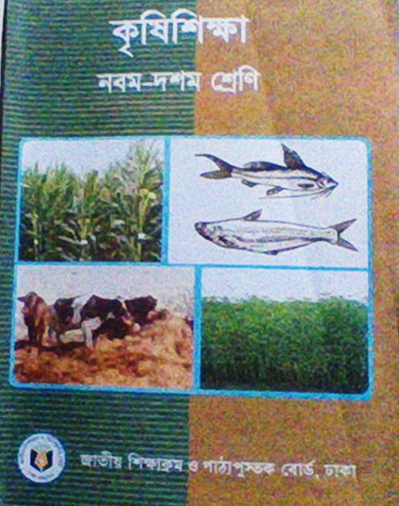
শিক্ষক পরিচিতি
পাঠ পরিচিতি
কৃষিশিক্ষা
নবম-দশম শ্রেণি
চতুর্থ অধ্যায়
কৃষিজ উৎপাদন
১ম পরিচ্ছেদ-সরিষা চাষ
বিনয় কুমার পান্ডে
সহকারী শিক্ষক
ননীক্ষীর উচ্চ বিদ্যালয়
মুকসুদপুর, গোপালগঞ্জ।
মোবাইল – ০১৭১৫-৬২০৭৮১

Slide 3
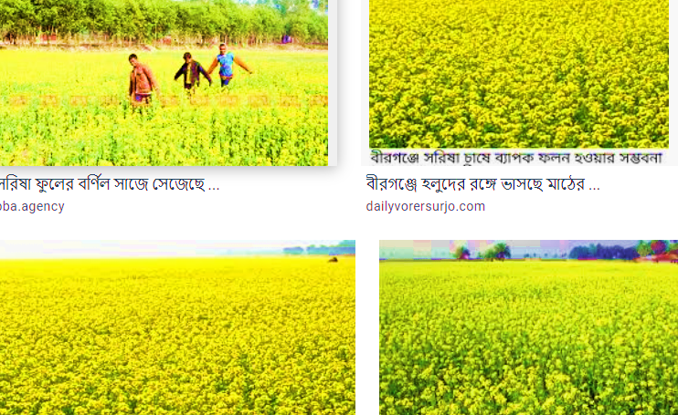
নিচের ছবিগুলো লক্ষ কর

Slide 4
আজকের পাঠ
সরিষা চাষ

Slide 5
এ পাঠ শেষে শিক্ষার্থীরা----
সরিষার পরিচিতি বর্ণনা করতে পারবে;
সরিষার বিভিন্ন প্রকার জাতের নাম বলতে পারবে;
সরিষার চাষ পদ্ধতি ব্যাখ্যা করতে পারবে;
সরিষার পরিচর্যা সম্পর্কে ব্যাখ্যা করতে পারবে;
সরিষা ফসলের আহরন ও সংরক্ষন বলতে পারবে।

Slide 6
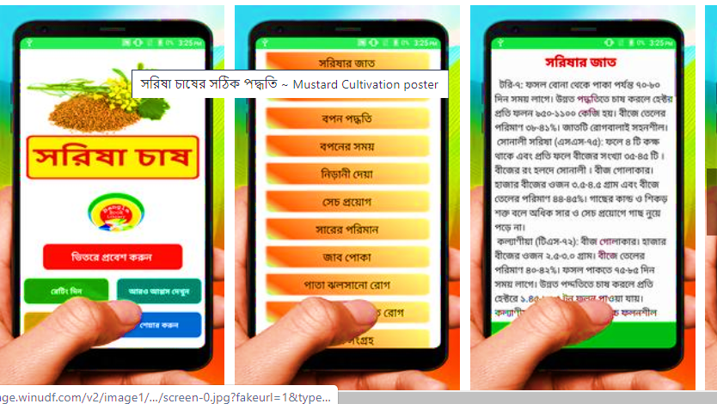
ইন্টারনেট মোবাইল Apps ব্যবহার করে সরিষা চাষের বিভিন্ন তথ্যাবলী জানা

Slide 7
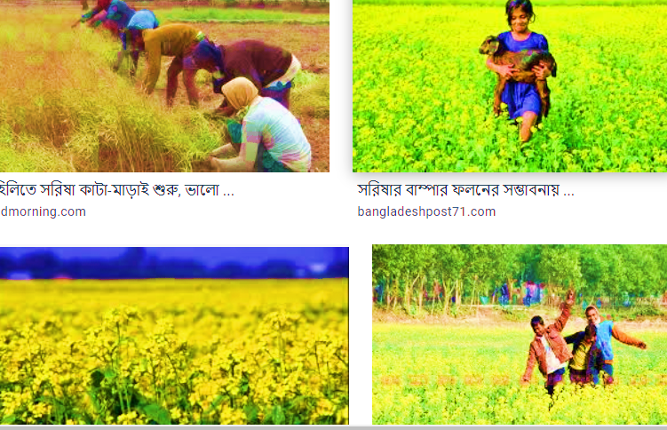
সরিষার পরিচিতিঃ
সরিষার চাষ আমাদের দেশের প্রায় সব অঞ্চলেই হয়ে থাকে। অনেকেই আবার সরিষার পাশাপাশি মৌমাছির চাষ করে থাকেন। সরিষার দানা মূলত খাবার তেল হিসাবে ব্যবহার করা হয়ে থাকে। এছাড়াও সরিষার দানা মসলা হিসেবে ব্যবহার করা হয়ে থাকে। সরিষার শাক সবজি হিসাবে রান্না করে খাওয়া যায়। তবে সঠিকভাবে চাষ করতে না পারায় অনেকেই আশানুরূপ ফসল উৎপাদন করতে পারেন না। আসুন জেনে নেই সরিষার চাষ.

Slide 8
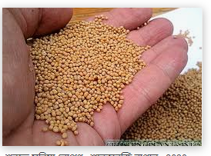
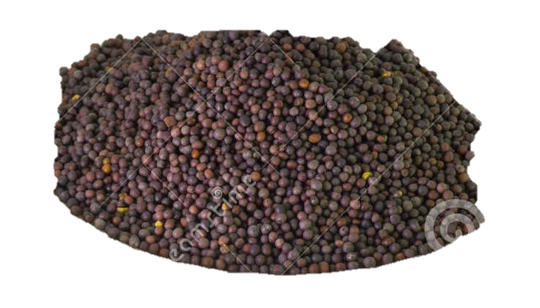
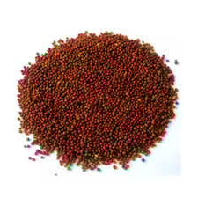
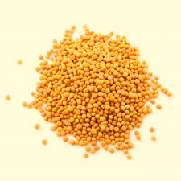
অনুমোদিত কতকগুলো জাতের নাম,যেমন টরি-৭,কল্যানিয়া,সোনালী সরিষা, সম্পদ,রাই সরিষা,বারি সরিষা-৮, বারি সরিষা-১৪, বারি সরিষা-১৫, বারি সরিষা-১৬।
সরিষার জাত নির্বাচনঃ
বিভিন্ন জাতের সরিষা বীজ

Slide 9
একক কাজ
সরিষার কয়েকটি জাতের নাম লিখ।

Slide 10
সরিষার চাষের কয়েকটি ধাপঃ
জমি নির্বাচন
জমি তৈরি
বপনের সময়
বীজের হার
বপন পদ্ধতি
সার প্রয়োগ পদ্ধতি

Slide 11
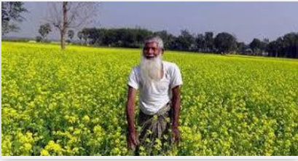
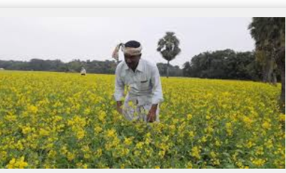
পরিচর্যা
এঁটেল দো-আঁশ, বেলে দো-আঁশ এবং দো-আঁশ মাটিতে সফল ও অগ্রাণী জাতের সরিষা চাষ করা যায়। জমিতে বৃষ্টির পানি নিষ্কাশনের সুব্যবস্থা থাকতে হবে।বীজ বপনের সময়ঃ অক্টোবরের শেষ সপ্তাহ থেকে নভেম্বরের মধ্যে বীজ বপন শেষ করতে হবে। জমি তৈরিঃ জমিতে জো আসার পর মাটির প্রকারভেদে ৪-৬টি চাষ ও মই দিয়ে বীজ বপন করতে হবে। মাটিতে রসের অভাব হলে বীজ বপনের আগে হালকা সেচ দিতে হবে

Slide 12
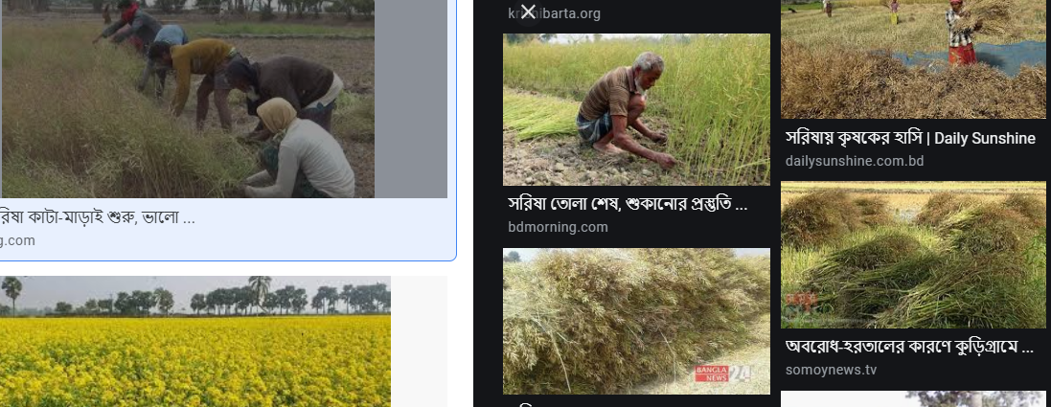
সরিষা কর্তনঃ

Slide 13
দলীয় কাজঃ
সরিষা ফসল উৎপাদনের ধাপ সংক্ষেপে লিখ।

Slide 14
মূল্যায়ন
সরিষা ফসলের প্রধান ক্ষতিকারক পোকা কোনটি ?
(ক) বিছা পোকা
(খ) মাজরা পোকা
(গ) জাবপোকা
(ঘ) লালমাকড়
অল্টারনারিয়া ব্লাইট রোগে -
(i) ফলে গাঢ় বাদামি দাগ পড়ে
(ii)পাতায় বাদামি দাগ পড়ে
(iii) ম্যালাথিয়ন -৫৭ ইসি স্প্রে করতে হয়
নিচের কোনটি সঠিক?
(ক) i
(খ) ii ও iii
(গ I ও iii
(ঘ I,ii ও iii

Slide 15
অর্থনৈতিক উন্নয়নে সরিষা ফসল চাষের গুরুত্ব
সম্পর্কে লিখে আনবে।

Slide 17
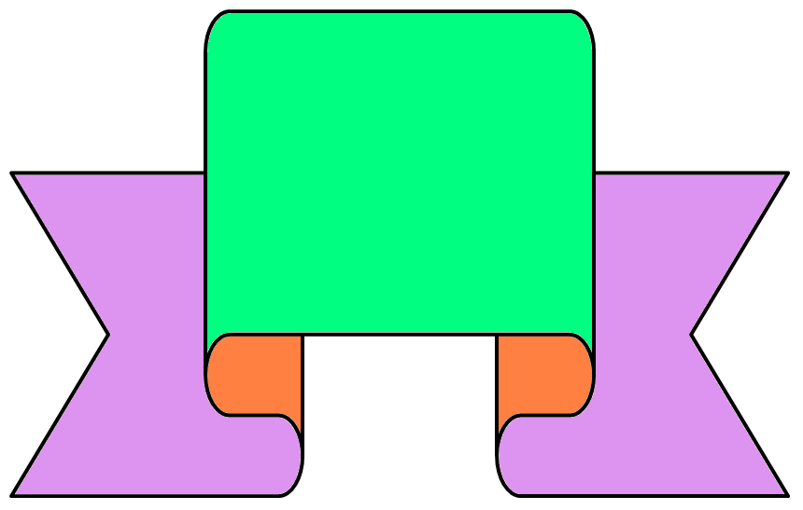
ধন্যবাদ
Notes:
ধন্যবাদ জানিয়ে আজকের শ্রেণীর কার্যক্রম সমাপ্ত ঘোষণা করা যেতে পারে।

